Slide 1
Владимир Семёнович Высоцкий - поэт, музыкант, актёр
Выполнила ученица 8 Б класса МБОУ СОШ №101 г.о. Самара Петрова Анастасия
Научный руководитель
учитель литературы
Языкова И.Н.

Slide 2
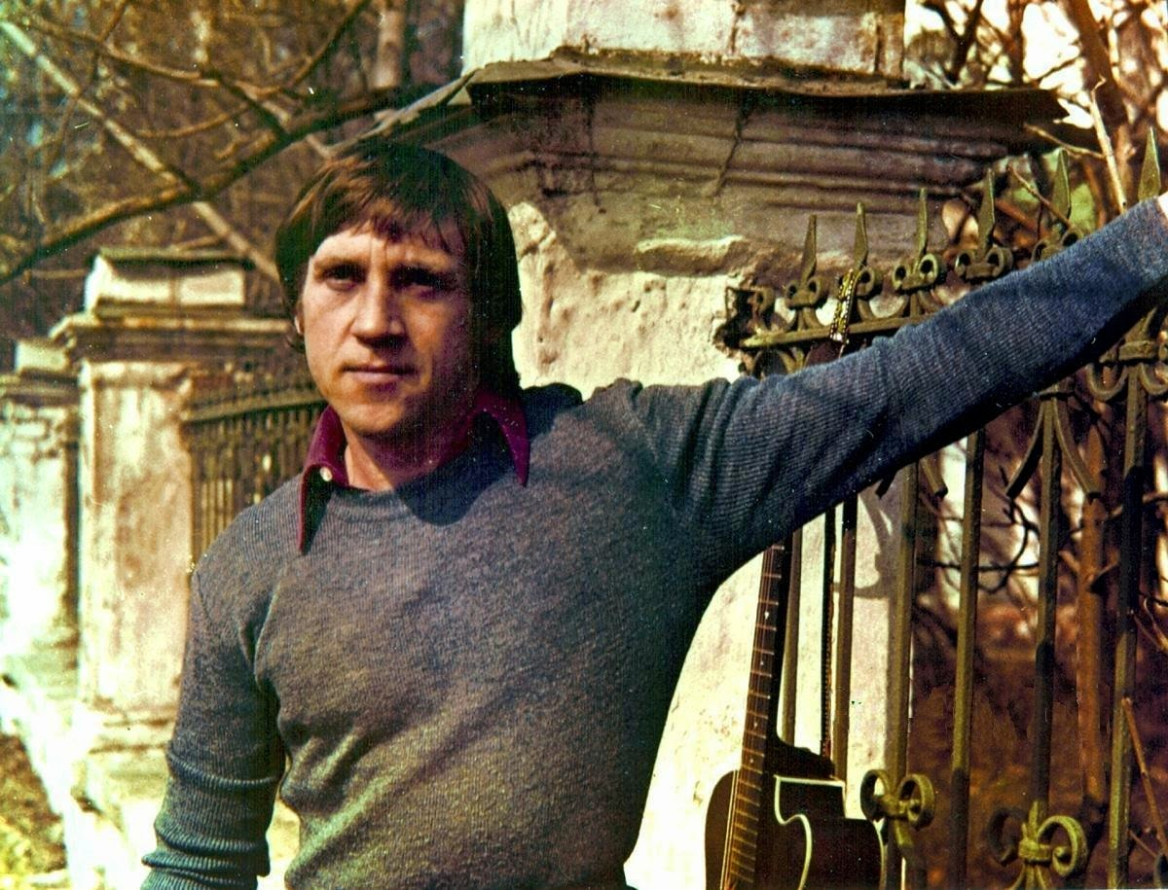
Владимир Высоцкий - талантливый человек:
поэт, актёр, автор и исполнитель песен.

Slide 3
Цель: изучить творчество Владимира Высоцкого,
доказать, что труды этого талантливого человека
помнят и знают в наше время
Задачи:
1. Ознакомиться с биографией В.Высоцкого.
2. Ознакомиться с творческой деятельностью В.Высоцкого.
3. Посетить музей В.Высоцкого в г. Самара.
4. Провести опрос среди учащихся 8,11классов.
5. Выступить с проектом перед учениками 8-х классов.
6. Пробудить у учеников интерес, уважение к творчеству В.Высоцкого.

Slide 4
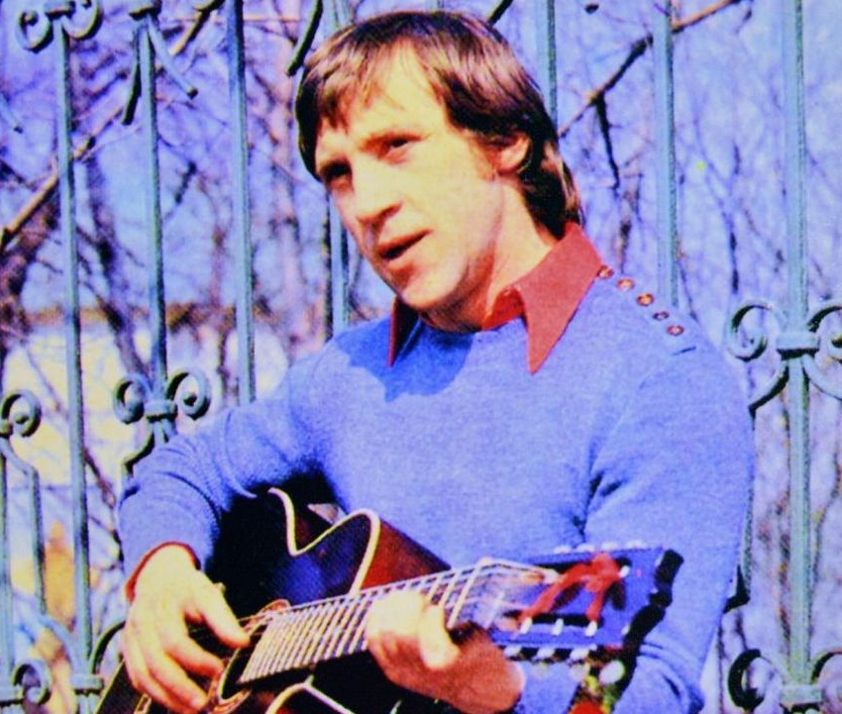
Жизнь В.С.Высоцкого
Высоцкий родился 25 января 1938 г. В юности Владимир Семенович поселился в центре на Большом Каретном переулке. Этот переулок увековечен в его песне: «Где твои семнадцать лет? На Большом Каретном!..»

Slide 5
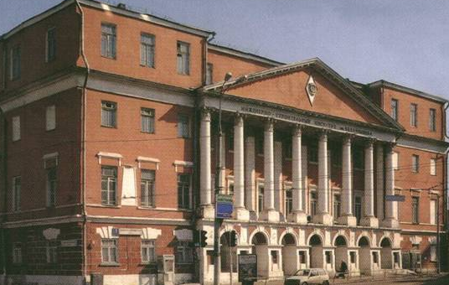
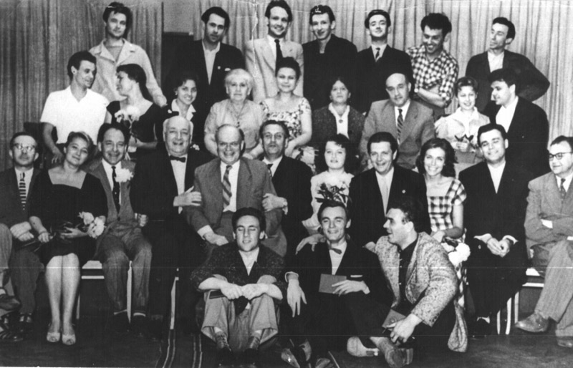
Московский Инженерно-строительный институт.
Преподаватели и однокурсники Владимира Высоцкого.

Slide 6
14 июля 1980 года исполнилась одна из последних песен «Грусть моя, тоска моя… Вариация на цыганские темы». Через два дня состоялся последний концерт Владимира Высоцкого в подмосковном Калининграде.

Slide 7
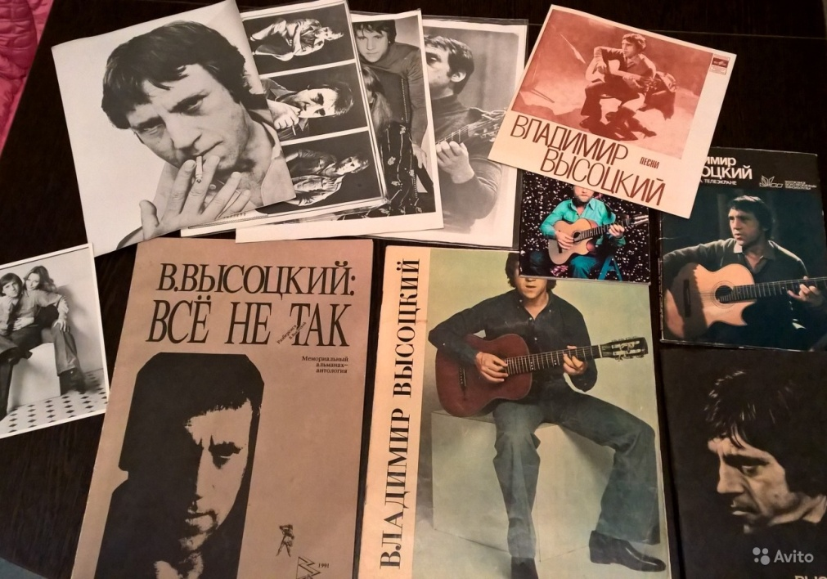
Поэт и музыкант
Наибольшую известность Высоцкому принесла его многолетняя деятельность как поэта и автора-исполнителя собственных песен.

Slide 8
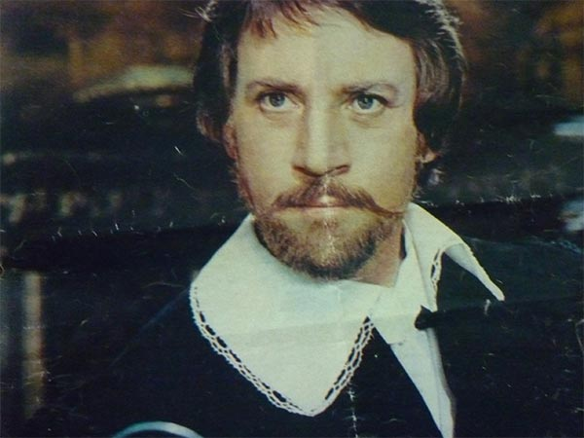
Всего Высоцким за годы творческой деятельности было написано
около 250 стихотворений и 600 песен, несколько неоконченных прозаических произведений

Slide 9
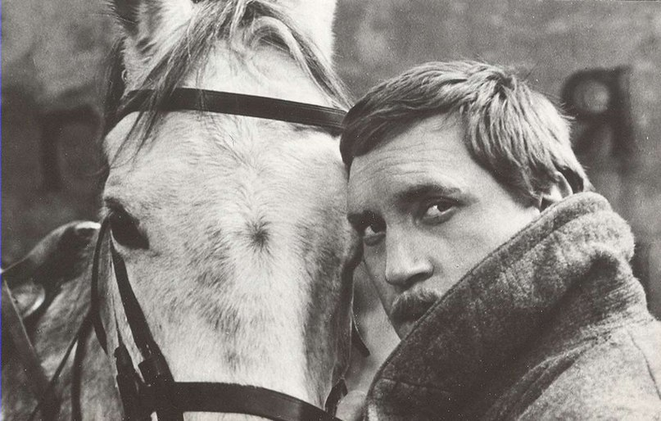
Фронтовики утверждали, что о войне может так написать только тот, кто прошел ее дорогами:
Сколько павших бойцов полегло вдоль дорог —
Кто считал, кто считал!
Сообщается в сводках Информбюро
Лишь про то, сколько враг потерял.

Slide 10
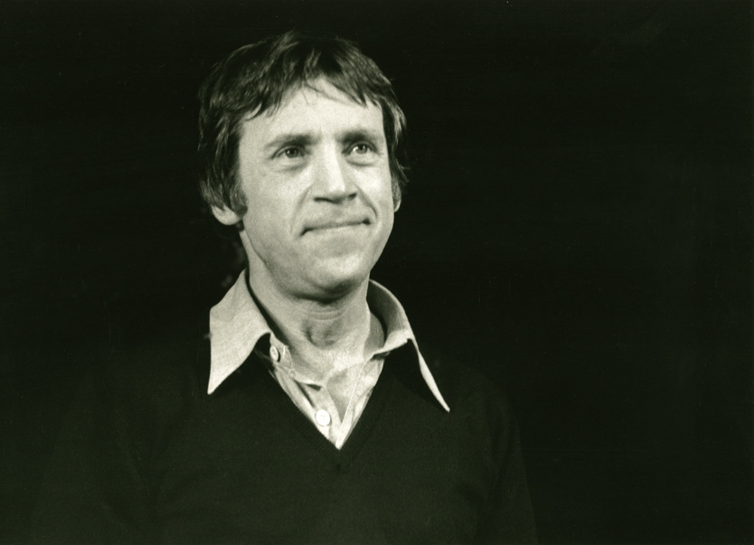
Высоцкий страдал оттого, что не был признан официально. Не разрешали печатать сборники его стихотворений, не принимали в Союз писателей.

Slide 11
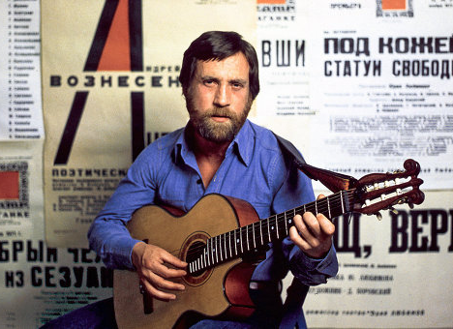
А страна смеялась его смехом и плакала вместе с его героями, пела "его голосом" и удивлялась — какой еще популярности нужно было?!

Slide 12
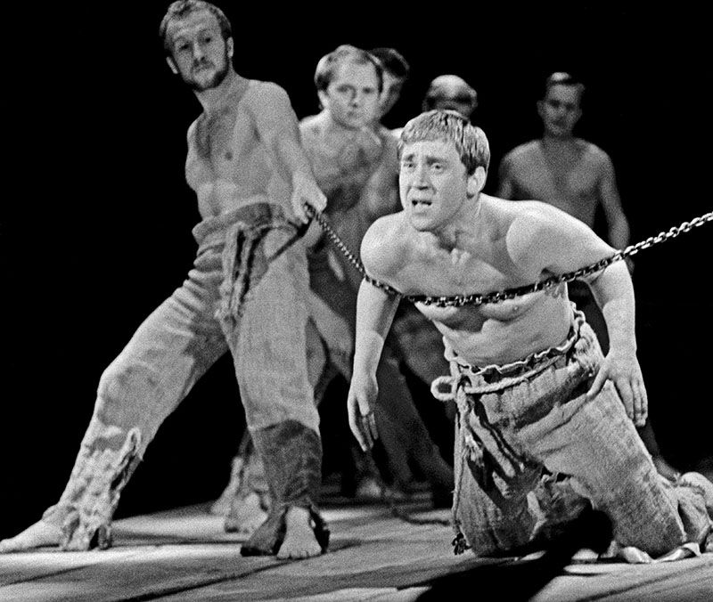
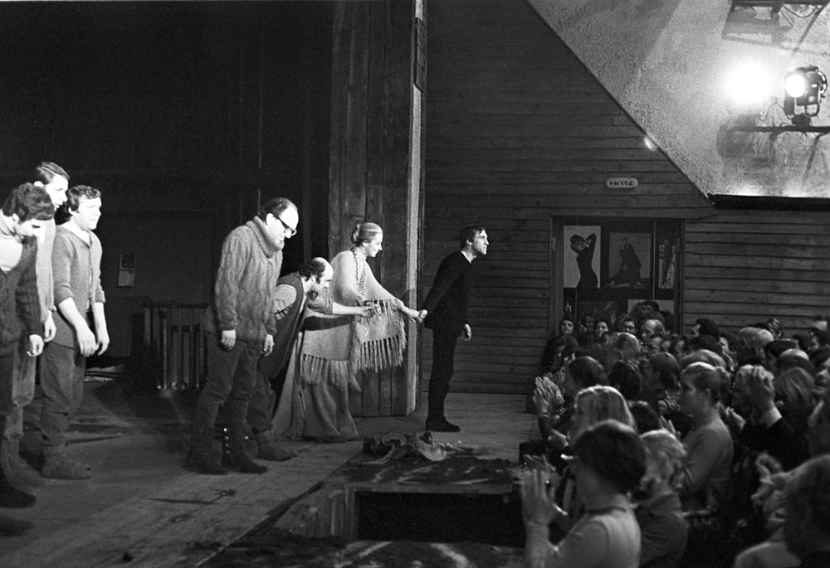
Актерское мастерство
С 1964 г. и до последнего дня жизни – актер театра драмы и комедии на Таганке. На сцене театра на Высоцкий участвовал в 15 спектаклях и сыграл несколько по-настоящему выдающихся ролей.

Slide 13
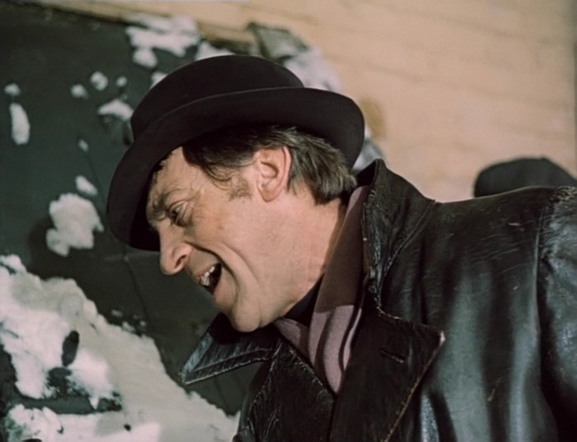
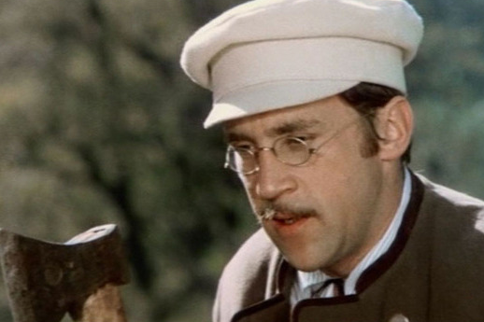
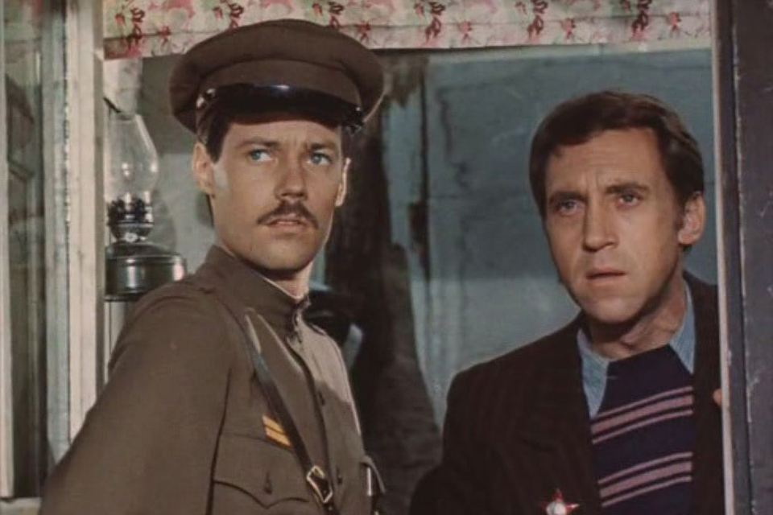
Роли в кино

Slide 14
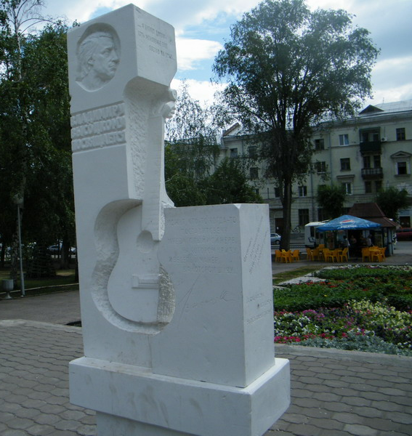
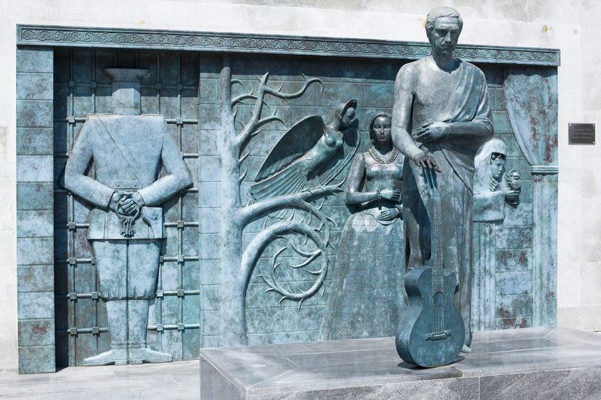
Памятники В.Высоцкого в Самаре
В нашем городе есть два музея Владимира Высоцкого, установлены два памятника и бюст Высоцкого, мемориальные доски, его именем названы сквер и улица Самары.

Slide 15
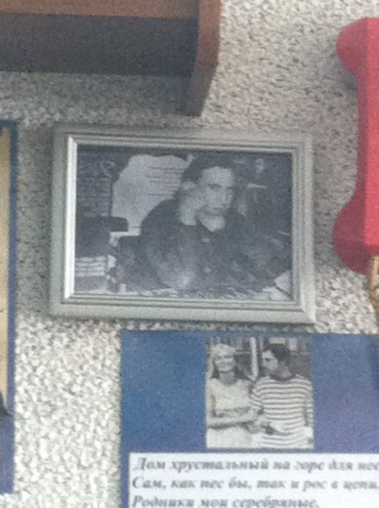
С именем одного из самых любимых исполнителей российской эстрады
В.В Высоцкого связано появление в 1984 году одноименного центра-музея.

Slide 16
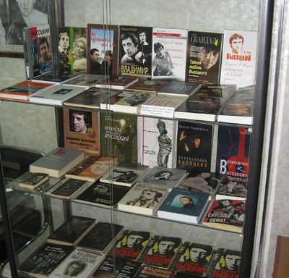
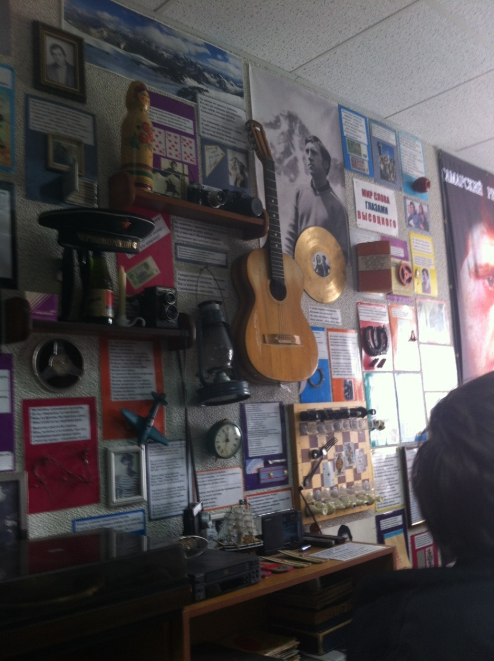
Самара бережно хранит память о Владимире Высоцком. В музее представлены оригинальные автографы, редкие аудиозаписи, уникальные фотографии, книги –
все то, что может рассказать о жизни всемирно известного барда.

Slide 17
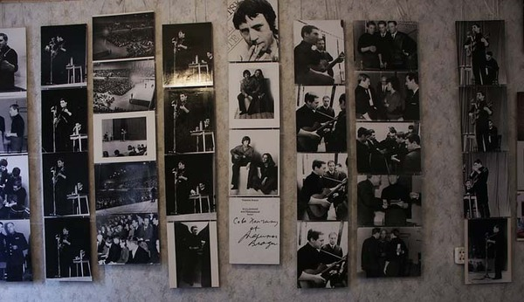
Точное количество экспонатов в самарском музее никто никогда не считал. Всего их около 5-6 тысяч, и каждый из них уникален.

Slide 18
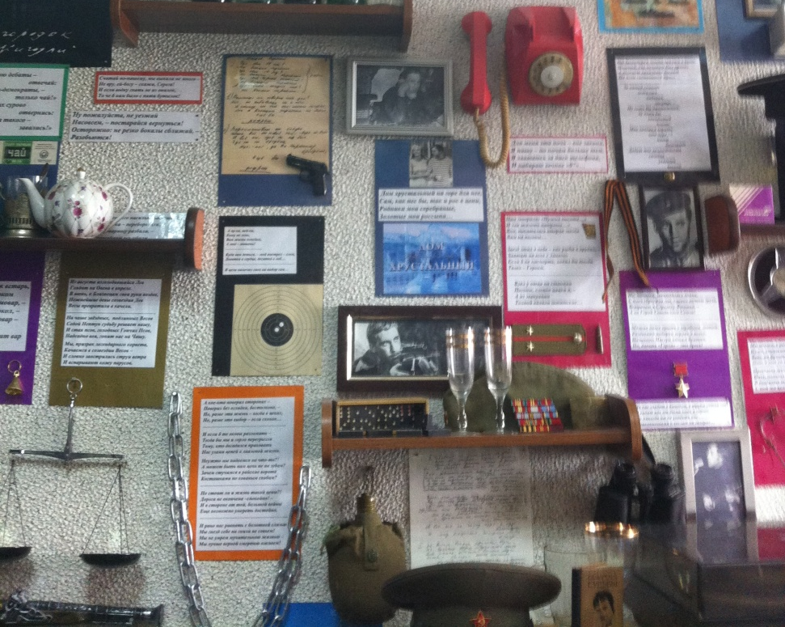
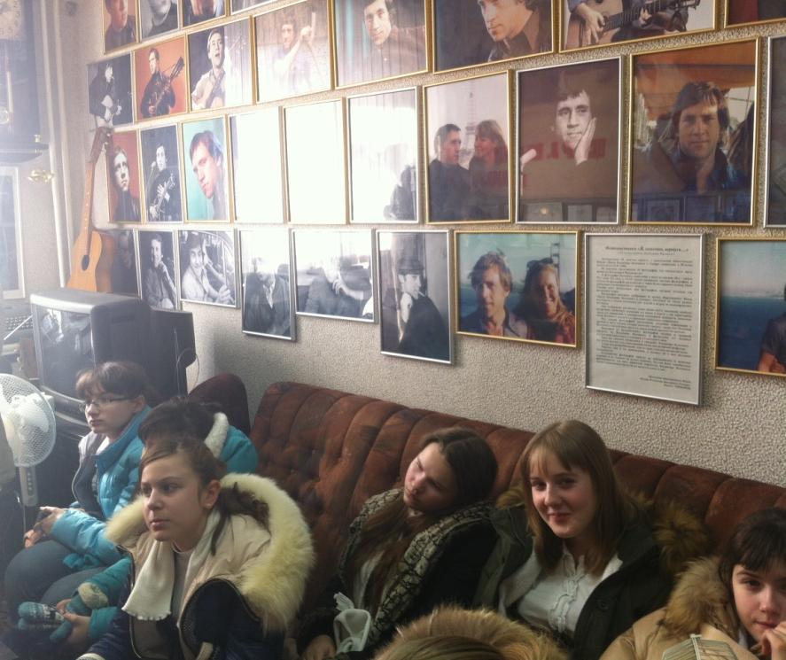
Самара знает, помнит и любит этого величайшего человека, как знают и любят его миллионы россиян. Я очень рада, что смогла побывать в этом музее и узнать много интересного о творчестве Высоцкого.

Slide 19
Опрос учащихся 8, 11 классов
Среди учащихся 8-х и 11-х классов нашей школы был проведен опрос, в котором приняли участие 43 человека.
Интересно было узнать, кто из школьников знает творчество Высоцкого или интересуется им.

Slide 20
Результаты опроса учащихся 8, 11 кл.
Вопросы, предложенные уч-ся | 11 класс (19 человек) | 8 класс (24 человека) | Всего (43 человека)
1.Знаете ли вы, кто такой В.Высоцкий? | 19 | 24 | 43
2.Можете ли вы назвать стихотворения, которые он написал? | 5 | 5 | 10
3.Знаете ли вы о В.Высоцком как об актере и музыканте? | 19 | 19 | 38
4. Известны ли вам места в нашем городе, которые названы именем В.Высоцкого? | 14 | 14 | 28
5.Читаете ли вы какую-нибудь литературу, кроме школьной? | 17 | 16 | 33

Slide 21
Заключение
Мои результаты работы над проектом:
- овладела навыками работы с научной литературой;
- посетила музей В. Высоцкого в г. Самара;
-научилась обобщать результаты опроса и создавать сравнительные таблицы;
-выступила с проектом перед учениками 8-х классов и заинтересовала их творчеством В. Высоцкого.
Во время сбора материала о жизни и творчестве Высоцкого я узнала много нового и интересного об этом талантливом поэте, актере и музыканте.

Slide 22
Спасибо за внимание!

